Slide 1
基于智慧信息的高校自助打印管理系统项目报告
班级：数据科学与大数据技术
小组成员：沈贝宁 顾翔 季诚 张瀚宸 张俊杰 张浩然 张浩 那铭心
报告日期：2023年12月2日

Slide 2
1
背景介绍
2
问题识别
3
商业模式
4
系统设计

Slide 3
背景介绍
在如今信息化迅速发展的背景下，传统打印店的转型升级必将朝自助化、智能化的发展方向。而高校作为知识与信息的密集区域，对打印服务的需求既繁重又特殊，包括教学资料、学术论文和各类报告的打印需求。然而，现有的打印服务常因效率低下、服务时间受限、缺乏个性化选项等问题，难以满足日益增长的打印需求。因此，构建一个高效、智能且用户友好的打印店管理信息系统，不仅能够提升服务质量和操作效率，同时也是高校信息化建设和数字化转型战略的重要组成部分。

Slide 4
问题识别
客户需求
基本的打印要求（首要需求）
客户需要能够自主选择打印参数，包括但不限于黑白或彩色打印、打印份数、单双面打印以及纸张大小。
客户
基本的打印要求
订单信息管理
为了更好地管理个人的打印订单，客户还需要能够方便地查看订单历史信息。
订单信息管理
其他需求
预约打印
在高校环境中，除了上述基本需求，学生对打印店提供多样化服务的需求很大，包括自助打印、预约打印、配送服务。
用户体验需求：美观且易于操作的界面，清晰的反馈机制。
多样化服务

Slide 5
问题识别
店主需求
订单管理
店主
订单管理是打印店对外业务的关键，当前常使用通讯工具传输文件，订单管理较为混乱。
订单管理
资源管理
资源管理
店铺运营需要纸张、墨量等资源，但是当前资源管理数据停留在纸质表格上。
数据分析
财务管理
当前打印店管理主要依赖于店主个人经验，缺乏相应的统筹店铺管理。店主期望系统能够提供店铺运营数据分析，协助店主管理。
数据分析系统

Slide 6
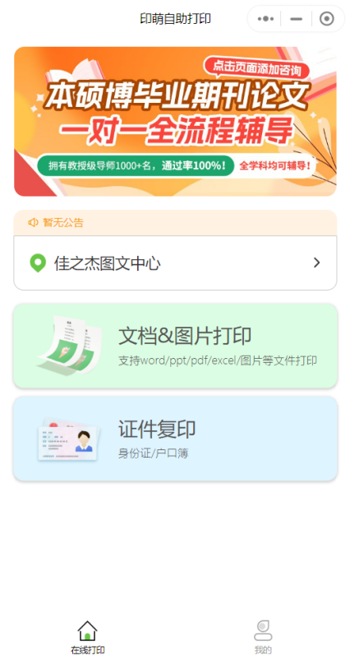
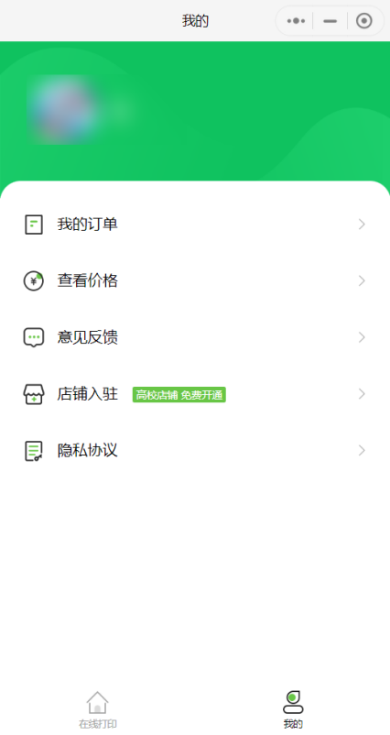
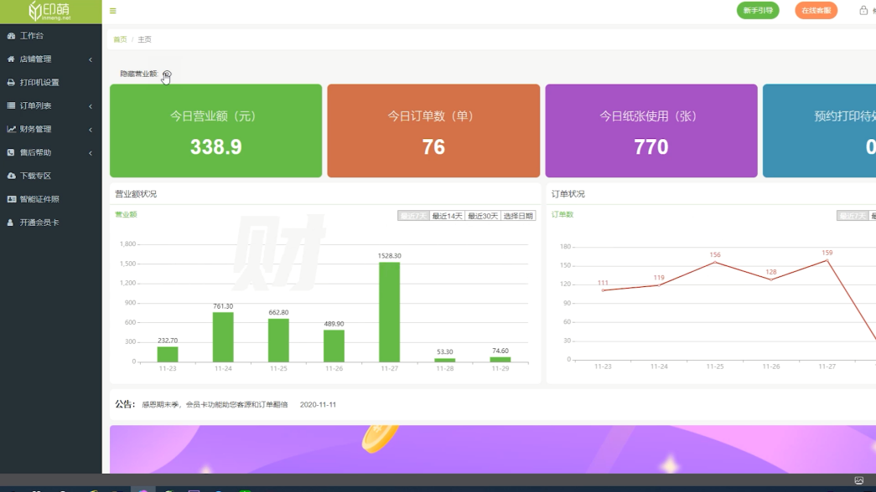
问题识别
印萌--市场上的一款相对完善的打印软件平台
打印模式：预约打印、手机自助打印、电脑自助打印
专业赋能：会员卡系统、财务管理系统
增值引流：免单活动、打印证件照、论文查重

Slide 7
问题识别
综上分析，可以看出印萌在打印业务方面的功能覆盖面广，几乎能够满足上述用户的需求。但是仍有部分需求没有满足：
1、范围限制在打印店内，没有对外配送服务，客户必须到店取货
2、客户端基于微信小程序，限制了应用的可见性和用户获取渠道。

Slide 8
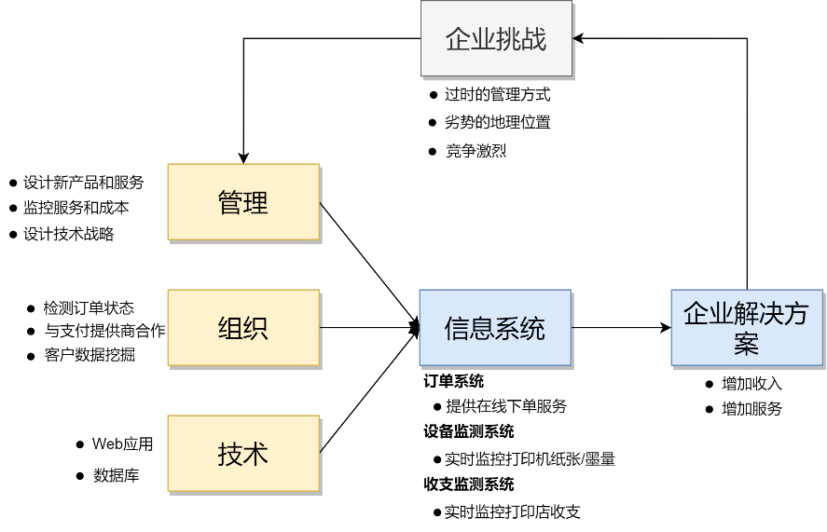
商业模式
通过对当前打印店的分析，可以绘制出如右图所示的打印店案例分析图。
当前打印店存在一些问题，诸如过时的管理方式、劣势的地理位置、竞争激烈等。为了解决这些问题，本小组从管理、组织、技术三方面来出发，提出多种解决方案。进而形成了一套完善的管理信息系统，包含订单管理系统、设备检测系统、收支监测系统，在这个竞争激烈的行业里，本小组使用信息系统来提升客户体验和店铺管理效率。

Slide 9
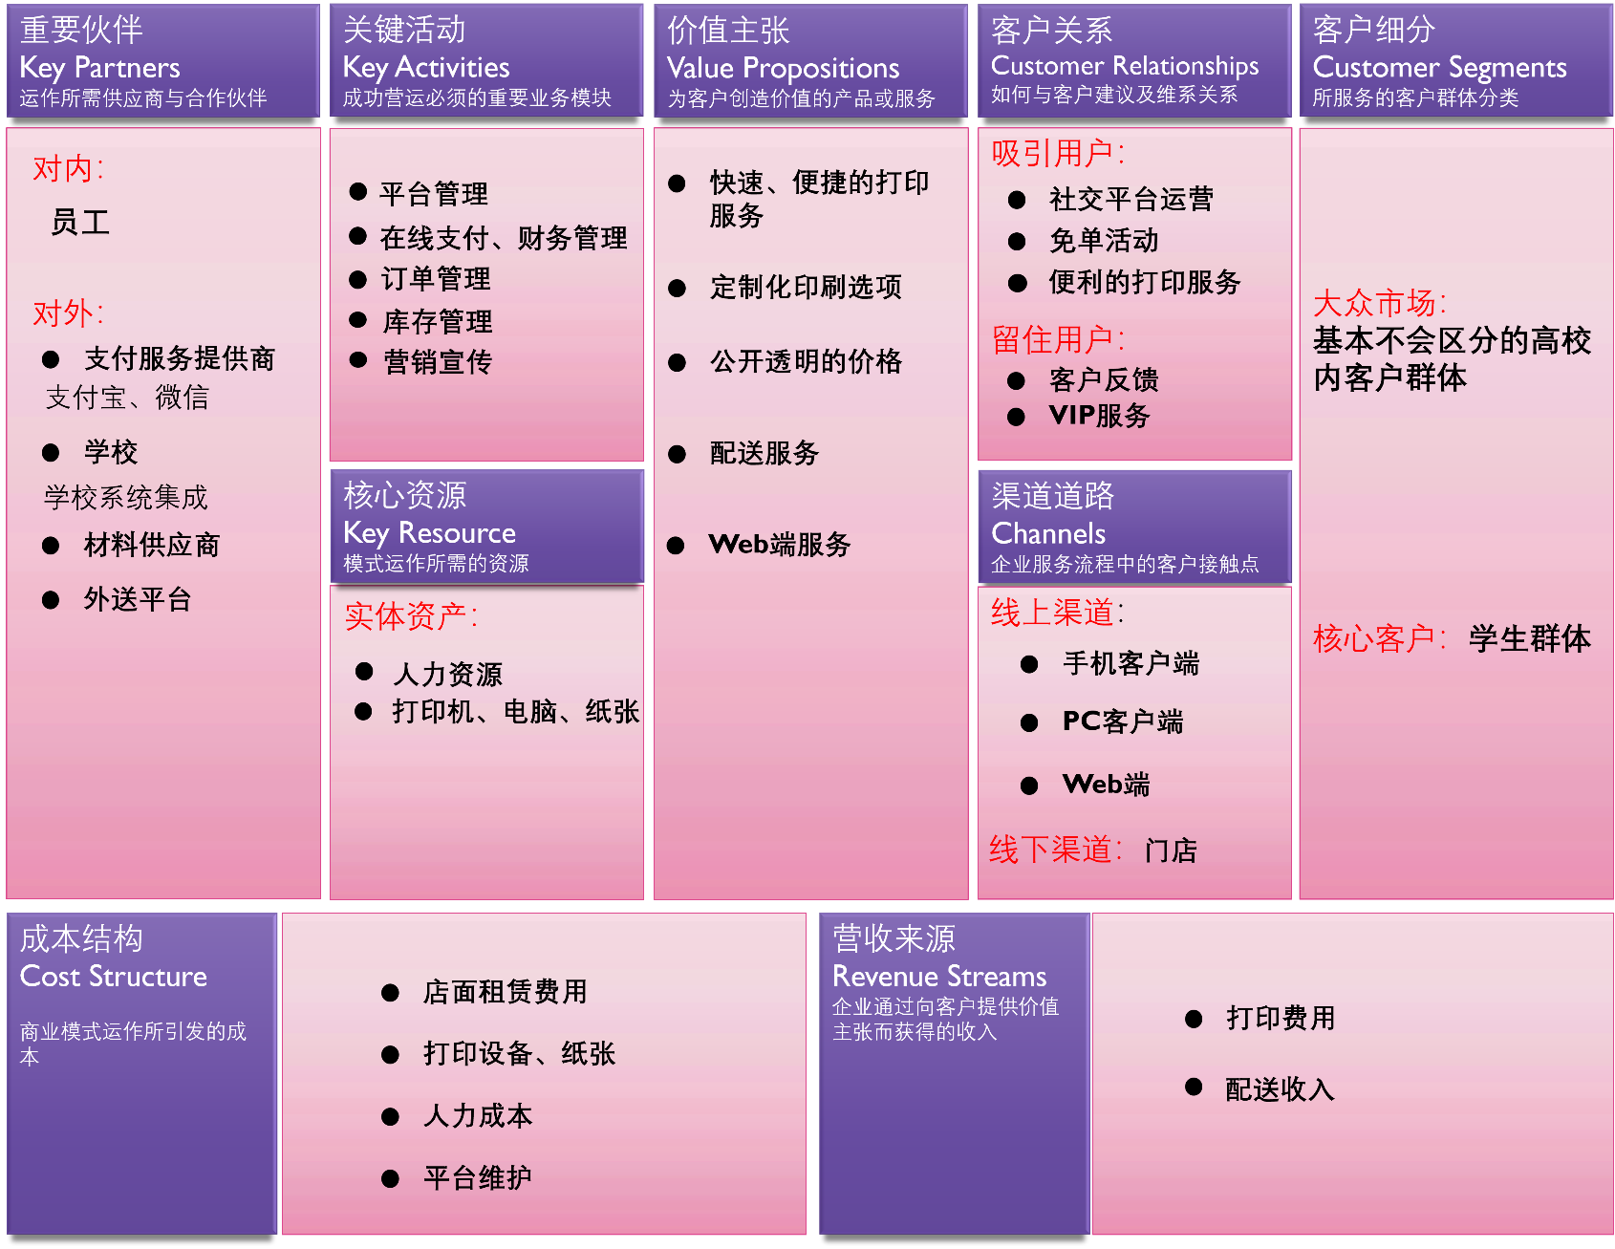
商业画布

Slide 10
商业画布：客户细分
学生：主要客户，预算相对有限，通常追求方便、快捷且价格适中的打印服务
1
教职工：预算相对充足，对印刷质量有更高的要求，可能需要定期大批量印刷教材或研究资料。然而，考虑到教职工通常拥有学校配套的打印设备，因此在打印店消费的可能性相对较低。
2

Slide 11
商业画布：价值主张
01
02
提供快捷便利的服务
满足客户个性化需求
03
04
满足用户不同的时间和地点需求
支持多平台客户端

Slide 12
商业画布：渠道通路&客户关系
渠道通路
多渠道方式直达用户。在线方面，我们提供手机客户端、PC客户端以及Web端，为用户提供随时随地的上传文件的方式。同时，线下建立打印店门店，提供更直观、更个性化的服务。
客户关系
为了吸引新用户，采用积极宣传的措施，通过社交平台运营和组织免单活动等方式提高打印店的校内知名度。我们提供便利的打印服务，促使新用户使用我们的系统。
为了留住老用户，我们将积极响应用户反馈，以确保客户满意度与体验。且计划开发VIP服务，为忠实用户提供优质服务，增强客户黏性。

Slide 13
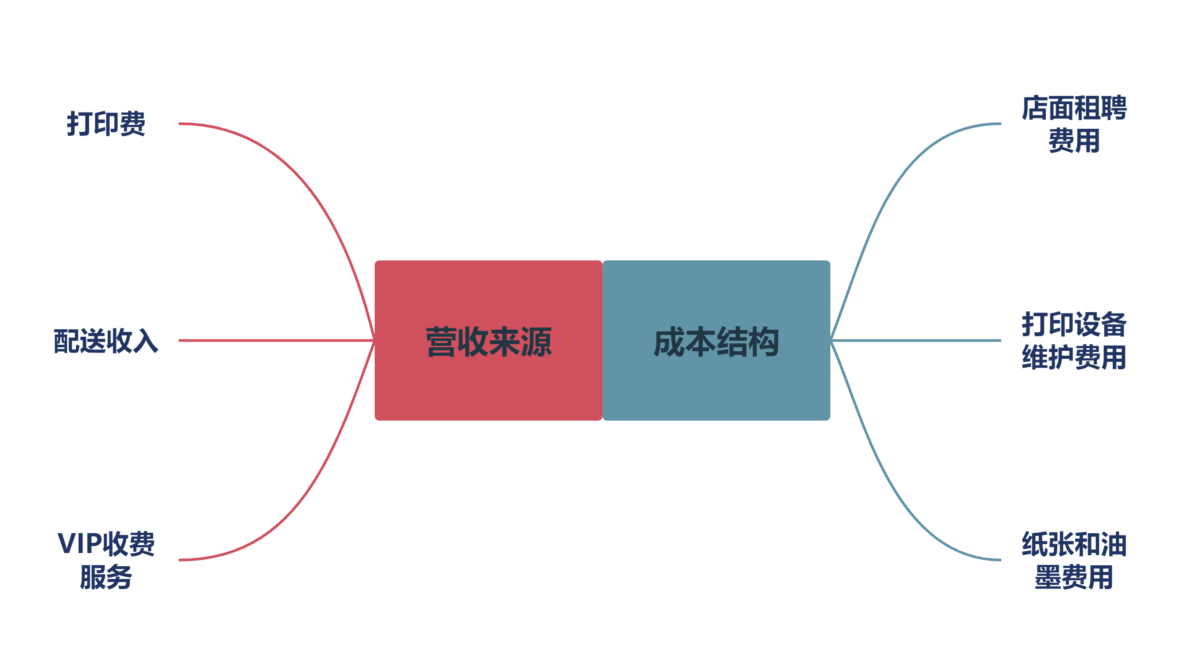
商业画布：营收来源&成本结构

Slide 14
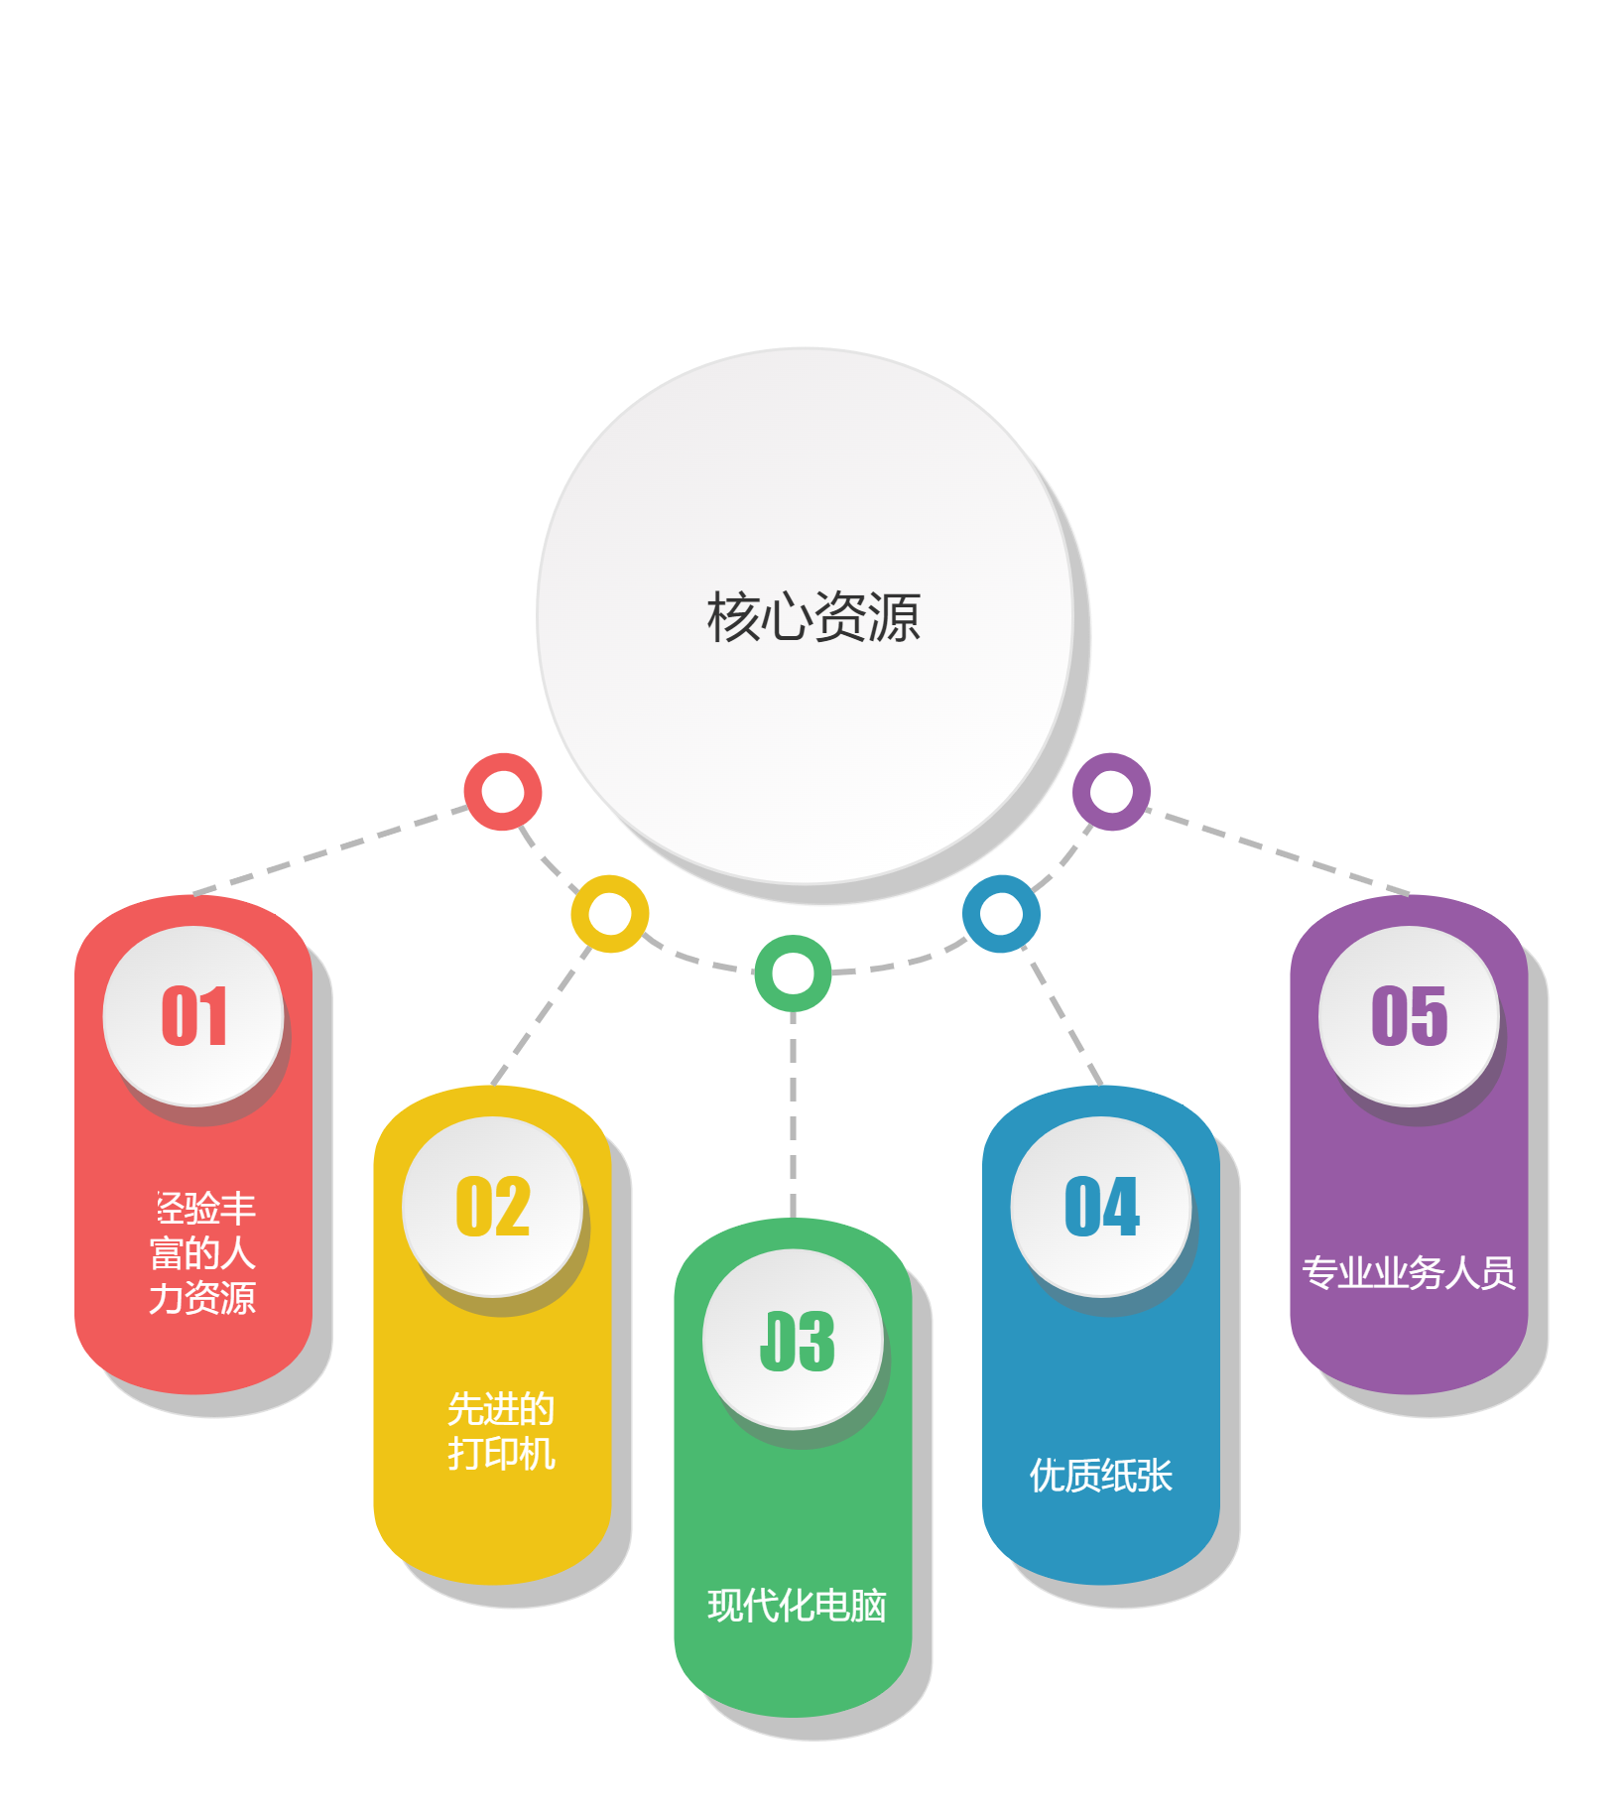
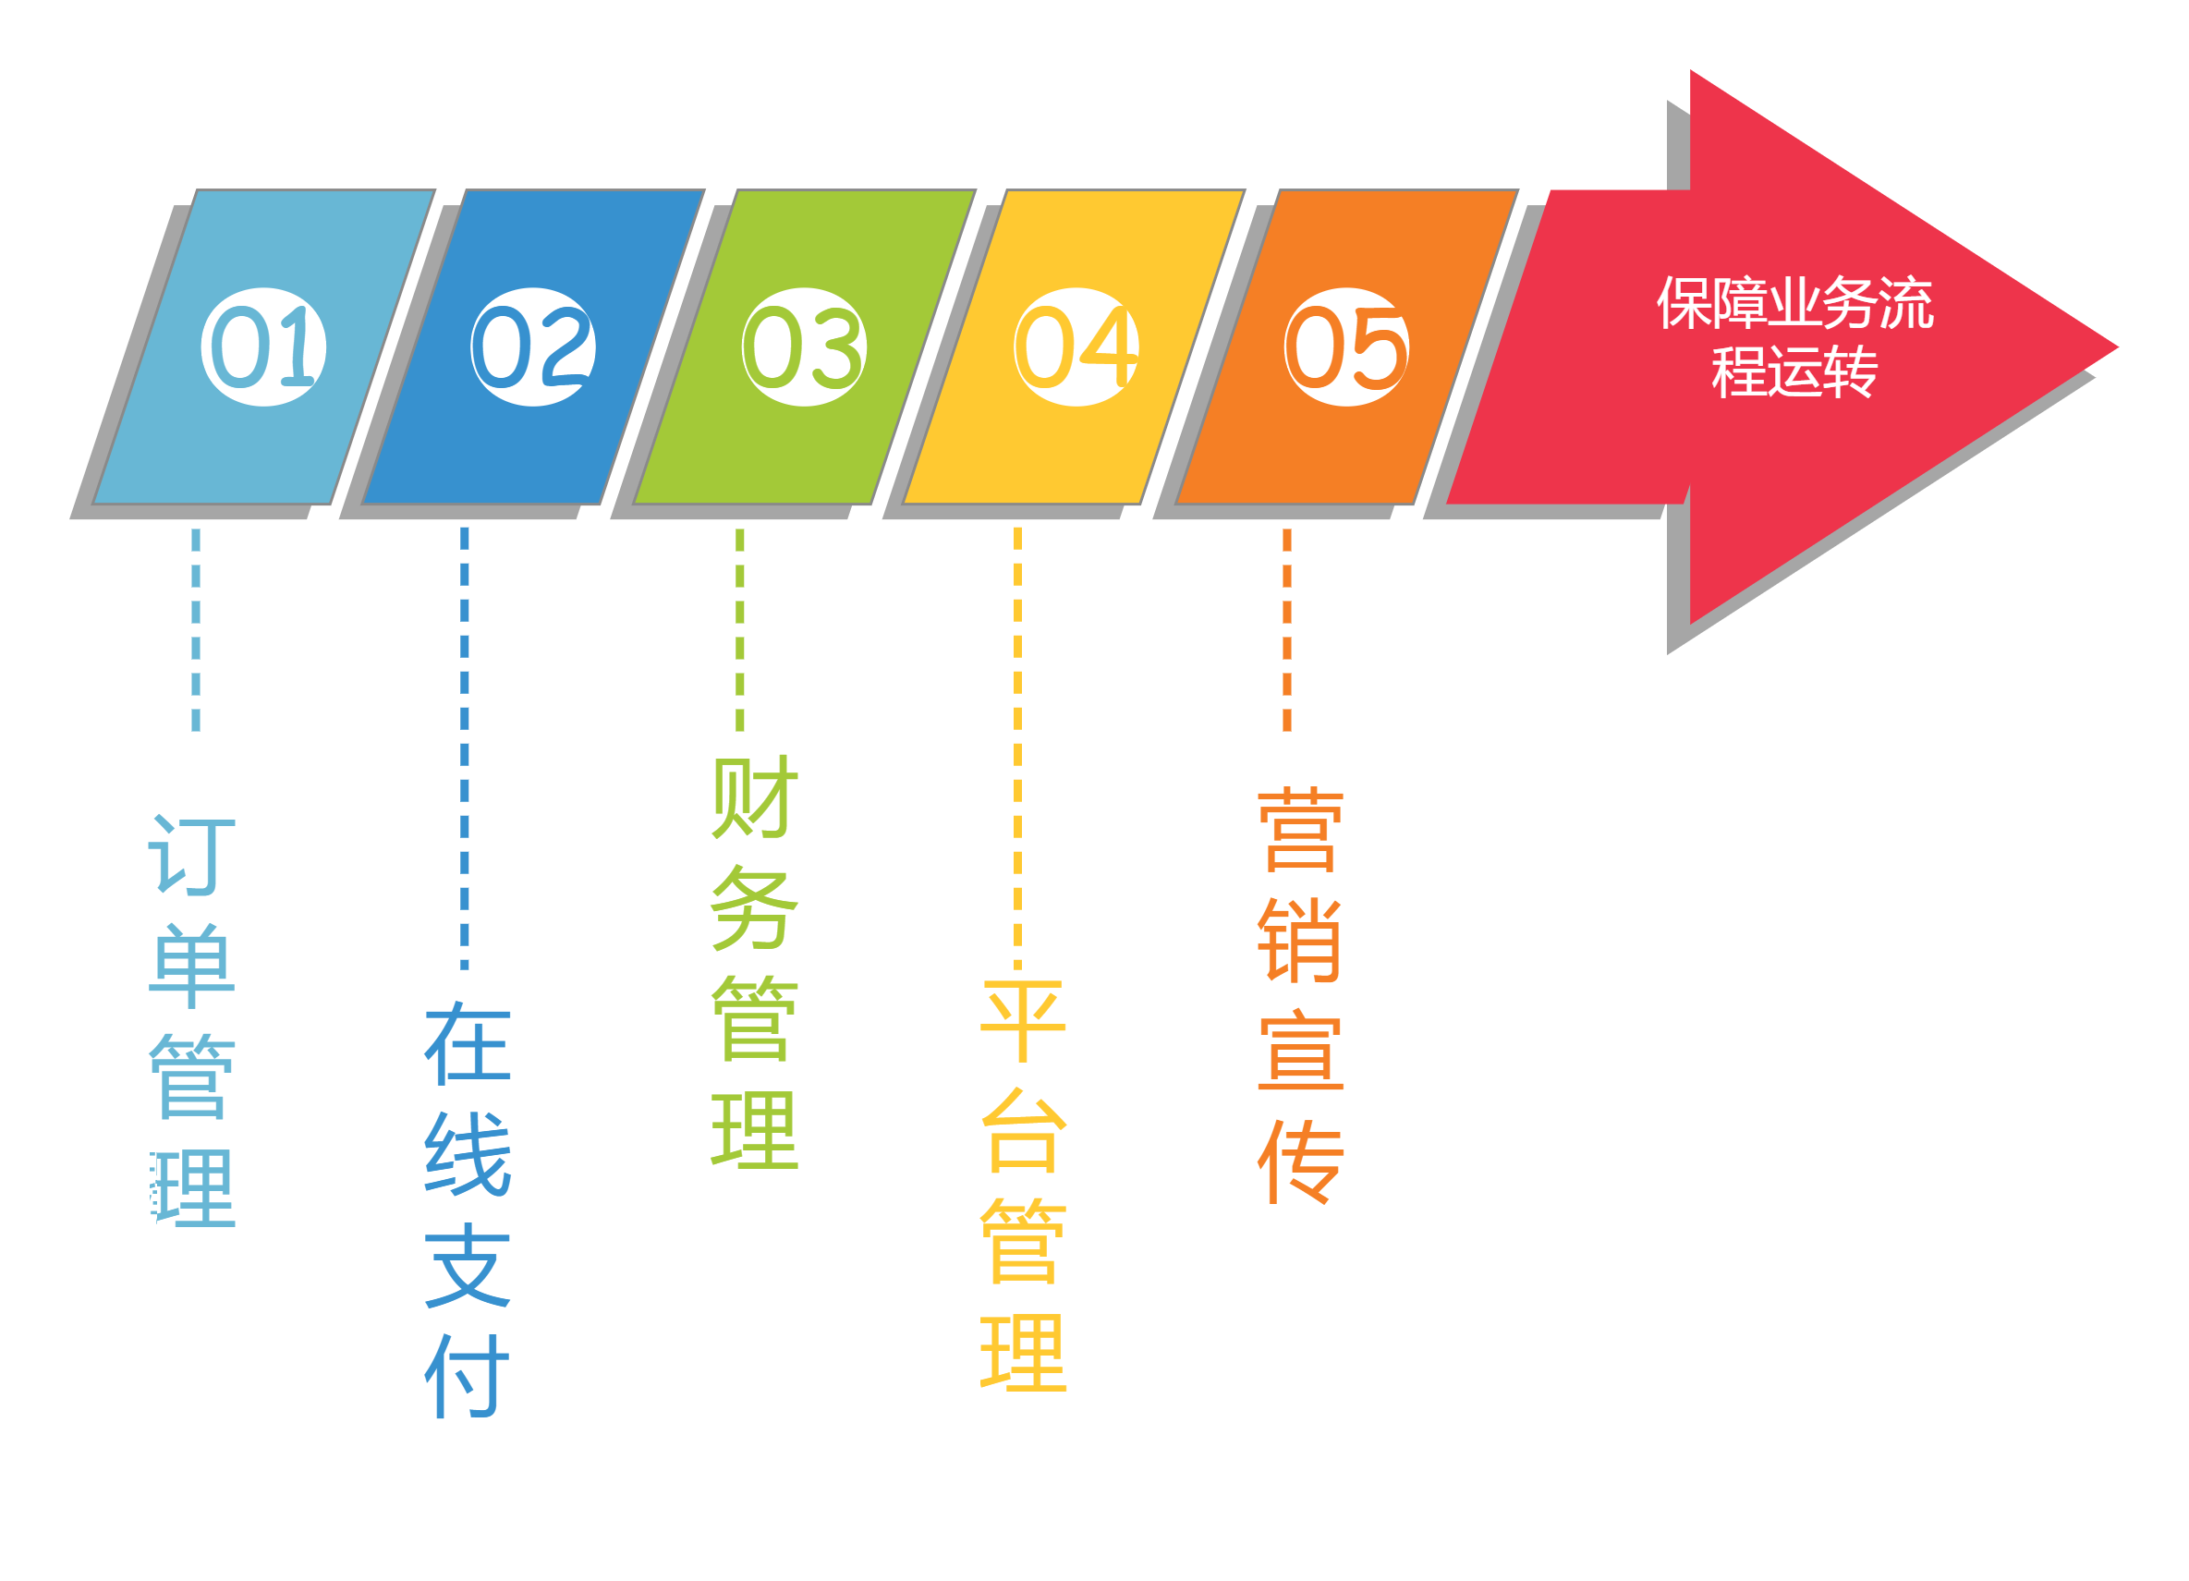
商业画布：核心资源&关键活动
订单管理是打印业务的起始步骤，将订单的详细信息有效传输给打印店。财务管理是打印店确保财务状况良好的重要保障。平台管理确保打印店管理信息系统的稳定运行，包括流量监控、技术支持和界面优化。营销宣传是吸引新用户的关键活动，可以通过促销活动，社交媒体运营等实现。
为确保业务能高效运作，需要经过业务培训的人员。
电脑是运行整个信息管理系统的的基础，让店主能够进行管理订单、财务管理等。

Slide 15
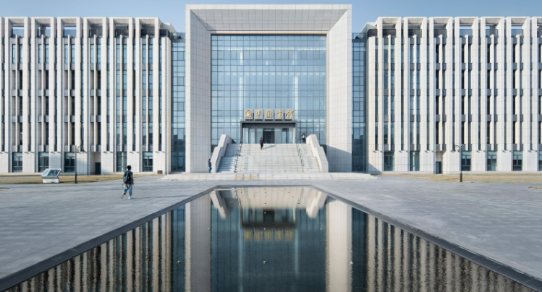



商业画布：重要合作
支付服务提供商：确保安全方便的在线支付方式，且便于进行财务管理
学校：可以更好地服务学生和教职员工，增加打印店的订单数
供应商：确保了打印店能够获得高质量的印刷材料，保障印刷质量
外送平台：支持订单配送服务，为用户提供更为便捷的取货方式。

Slide 16

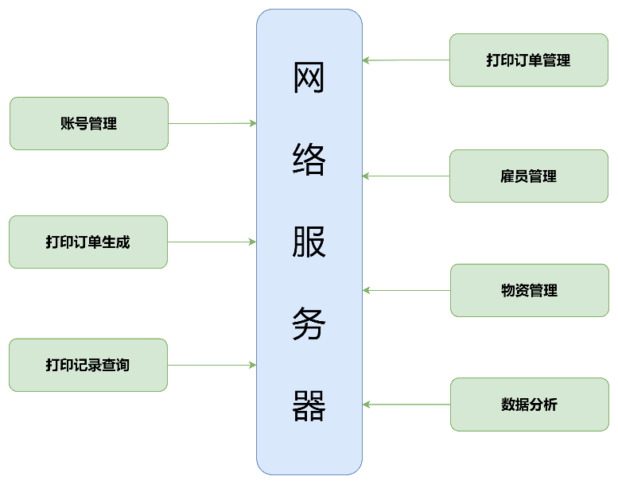
系统设计：TL:DR
在线demo演示：
https://eminentgu.top
本智慧打印店管理信息系统部署在服务器上，采用数据库管理数据，实现了包括账号管理、订单管理、库存管理、财务管理等功能

Slide 17
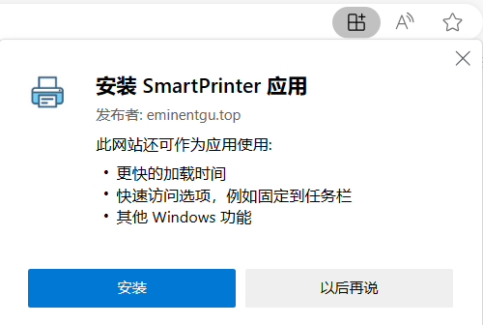
系统设计：交互入口
交互入口：渐进式Web应用（PWA）
本打印店管理信息系统采用渐进式Web应用（PWA）技术，具有跨平台兼容性、自动更新和类似原生应用体验的三大特性。无论是在桌面端、平板还是移动设备上使用系统，用户都能享受到相似的界面和功能，提高了系统的灵活性和可访问性。用户可以通过支持PWA的浏览器（Chrome、Edge）访问本智慧打印店网站，浏览器会自动触发安装提示，用户可以安装PWA应用，在设备上创建应用图标，使用户可以通过点击图标直接启动应用，从而获得与本地应用相似的流畅启动和操作体验，提高了用户对系统的使用感受和满意度。

Slide 18
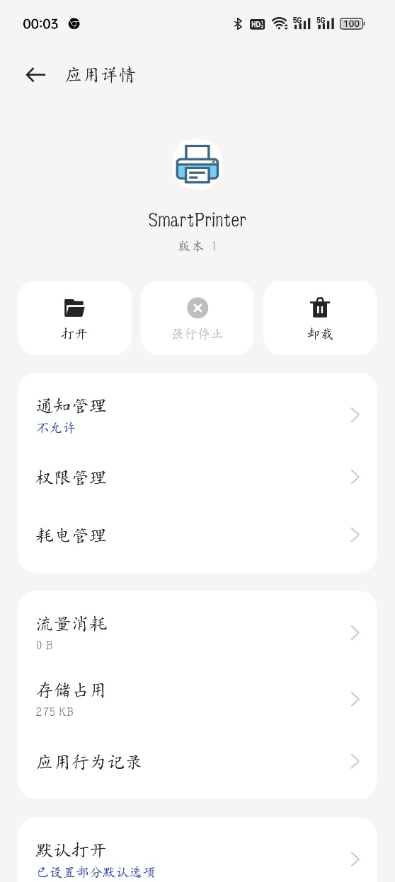

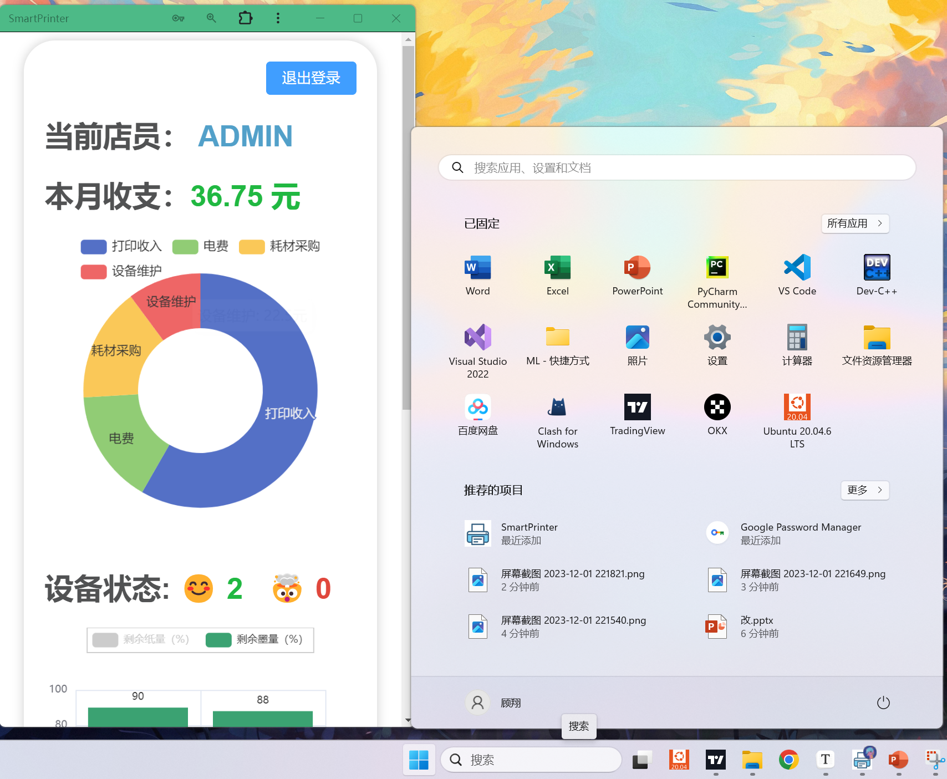
系统设计：PWA

Slide 19
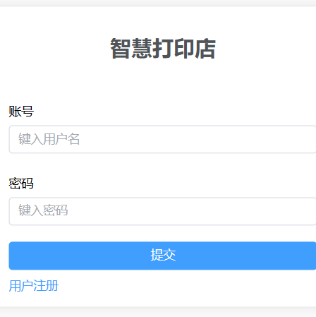
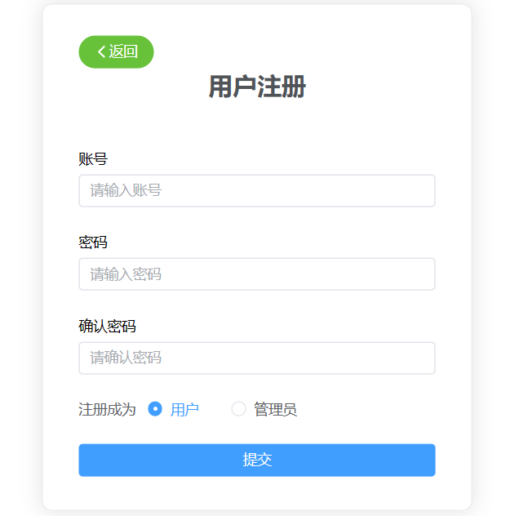
系统设计：账号管理
账号管理功能是智慧打印店最基础的功能，是用户与系统进行交互的入口。在该系统具备基本的登录/注册模块，且在登录界面，可以根据用户名自动匹配对应的账户类型，从而登录到相应的“顾客”/“店员”页面

Slide 20
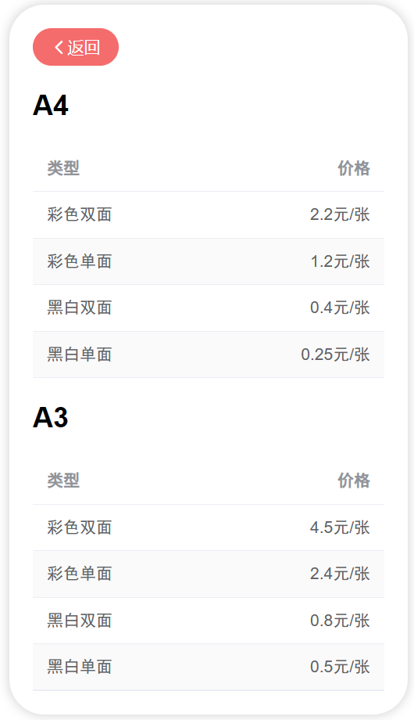
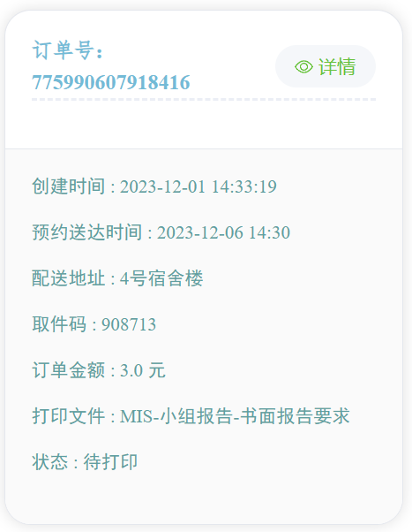
系统设计：订单管理（客户端）
价格公示
历史订单
订单管理分为顾客和店员两个部分。对于顾客来说，系统除了满足顾客的基本打印需求：新建打印订单、历史打印记录、价格公示等要求外，我们还增加了订单配送、取件码等功能，方便用户更便捷、更个性化的取件。

Slide 21
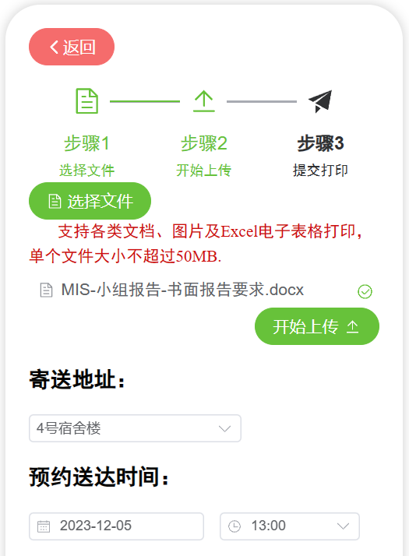
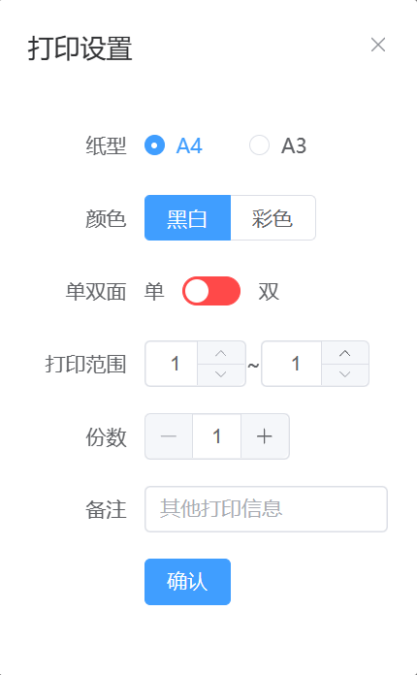
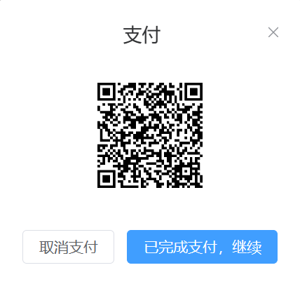

系统设计：订单管理（客户端）
在新建打印订单页面，用户上传打印文件、选择寄送地址和送达时间、完成打印设置。最后点击“提交打印”按钮，扫描二维码进行支付，即可向系统提交打印任务。

Slide 22
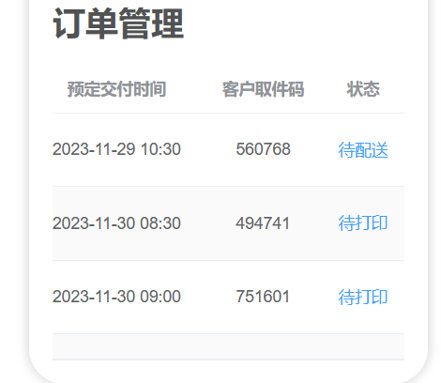
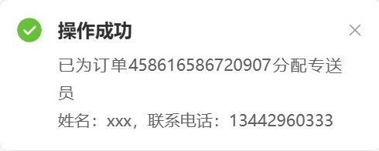
系统设计：订单管理（店员端）
对于店员来说，系统在支持客户订单显示，下载，打印的基础上，还支持为顾客分配闪送员个性化配送打印订单，优化顾客的体验。

Slide 23
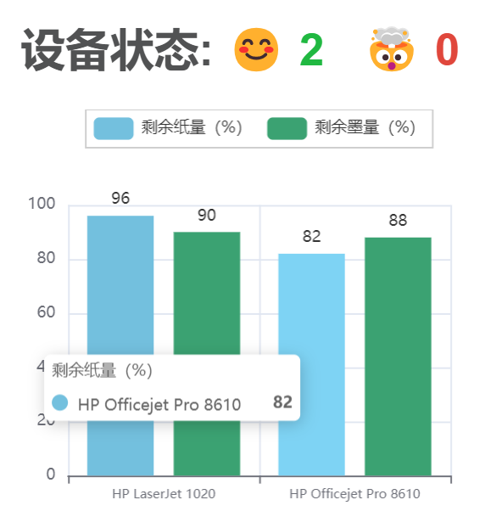
系统设计：设备管理
系统将打印机状态记录在打印机状态数据表中。每条状态记录包括打印机ID、打印机名、剩余纸量、剩余墨量、打印机状态，支持管理员实时监控当前打印机的状态。系统提供了直观的可视化视图，使管理员能够一目了然地了解打印设备当前剩余纸量与剩余墨量，确保设备在最佳状态下运行状态。

Slide 24
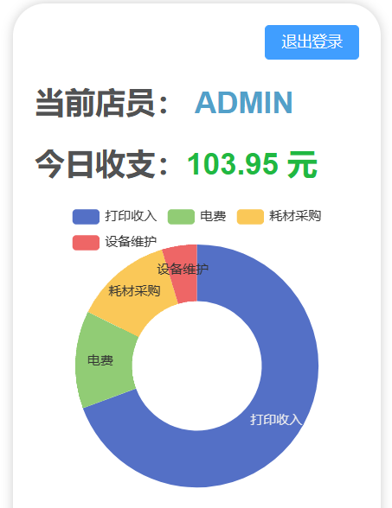
系统设计：财务管理
为了实现财务管理，系统将打印店的所有财务记录存储在财务数据表中，每条记录由交易ID、交易金额、创建时间、记录类型，财务类型分为收入与支出，收入方面涵盖打印服务收入、配送收入，而支出包括电费、采购支出、员工薪资等。系统会通过订单自动计算打印店当前收入，减少了人工统计工作量。同时，为了更便于管理，系统还提供了直观的可视化图表，支持管理员查看当前打印店的收支情况，使管理员能够更清晰地了解和分析店铺地经济状态。

Slide 25
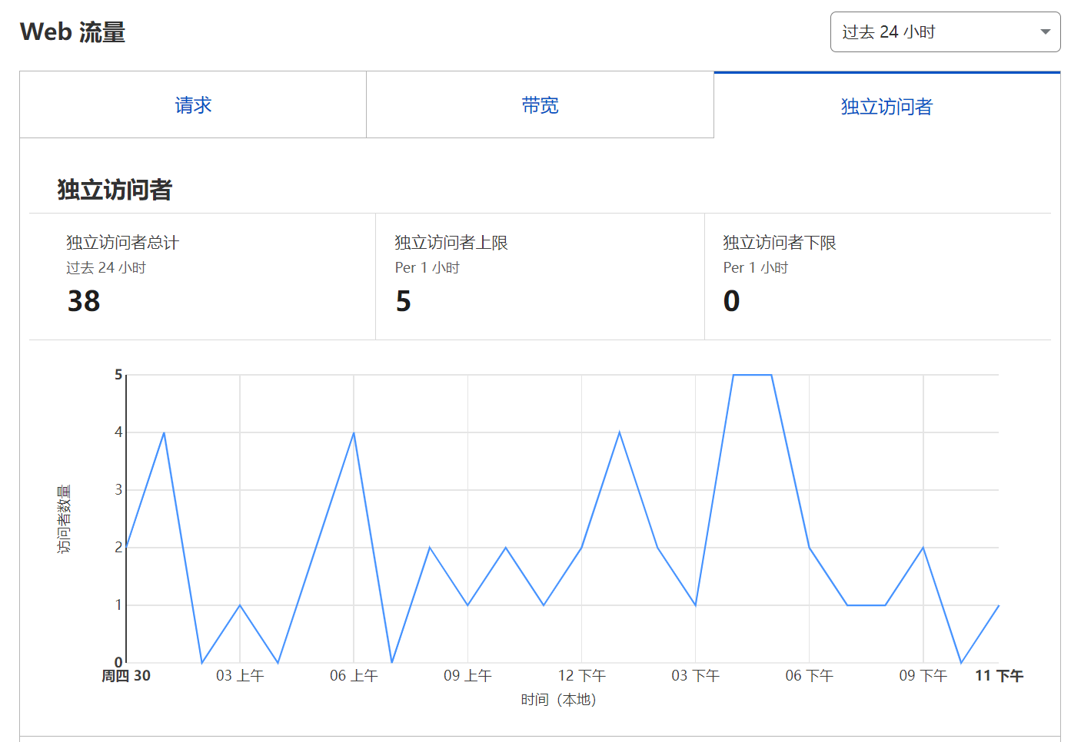
系统设计：数据分析
用户画像可以帮助管理者更好的做出决策，系统支持对打印店运营数据进行多方面分析。通过对用户历史购买数据的深度挖掘，系统能够准确识别不同用户的偏好与需求，以及整个用户群体的特征。这使得在不同时间段能够合理调配店内资源，从而提高人力资源与物力资源的利用率。系统同时具备计算用户留存率和流失率的功能，有助于店铺评估用户忠诚度，同时为管理者提供科学依据，以制定有效的用户留存策略。
用户行为分析：密集访问时间分析

Slide 26
幻灯片制作说明
此幻灯片的制作是由：
☑小组成员人工完成

Slide 27
感谢您的聆听！

